Slide 1
Вебинар 3
Визуализация данных в MatPlotLib

Slide 2
Цикл работы с данными
Предобработка данных
Финальная модель или выводы
Построение модели
Изучение данных

Slide 3
Предобработка данных
Пропуски в данных
Выбросы, ошибки в данных
Категориальные данные

Slide 4
Пропуски в данных
Количественные данные
Не заполняем пропуски, если
используем модель, которая учитывает признаки
не используем признак для построения модели
Пропусков в колонке слишком много, тогда ее лучше удалить
Заполняем средним если распределение признака близко к нормальному
Медианой, если распределение смещено в одну сторону
Категориальные данные
Можно считать это отдельной категорией и заполнять значениями ‘Unknown’, ‘NA’, ‘Not Reported’.
Можно заполнить самым часто встречаемым значением.
Можно вообще ничего не делать, если вы потом преобразуете признак в набор бинарных.

Slide 5
Выбросы и ошибки данных
Если вы используете реальные данные, которые были частично или полностью собраны вручную будьте готовы к тому, что они будут содержать очень много ошибок. Все ошибки поймать невозможно, но можно поискать самые очевидные:
Значения признака слишком большие или маленькие (выбросы). Можно заменять по тому же алгоритмы, что и пропуски.
Данные из разных признаков не согласуются друг с другом, например, количество комнат меньше, чем количество спален в доме
Категориальные данные принимают значения, которые они не могут принимать

Slide 6
Категориальные данные
От слова категория, то есть признаки, которые относят объекты из строк таблицы к определенным категориям. Не обязательно текстовые колонки, могут быть и числовые, например, номер квартиры.
Если мы планируем эти признаки использовать для построения модели, то их нужно перевести в количественные признаки.
Если мы понимаем как категории соотносятся друг с другом можем перевести каждую категорию с число, например, размер одежды X, M, L.
Если категории не соотносятся друг с другом, то переводим их в бинарные признаки pd.get_dummies, номер квартиры в таком случае сначала переведем в текстовый формат.
Если у признака очень много категорий, которые порождают тысячи бинарных и на 99% пустых колонок, можно часть колонок удалить перед началом обучения

Slide 7
Как понять, что предобработка закончена
У компании или клиента могут быть свои стандарты или требования к качеству данных
Если требований нет, то нужно учесть следующие факторы:
Размер обучающей выборки
Признаки, которые будут вносить наибольший вклад в предсказание
Выбор метода для построения модели
Нужна ли модель
Метрики качества, которые будут использоваться для оценки модели
Область применения модели
Иногда это невозможно понять до этапа построения модели

Slide 8
Пример 1. Предобработка медицинских данных для анализа эффективности лекарств
Не заполняем пропуски – в категориальных данных пишем Unknown/Not Reported и не преобразуем их в бинарные признаки
Только малая часть данных используется для построения моделей, большая часть нужна для отчетов и предоставления регуляторным органам
Делаем проверки на согласованность данных и ошибки, например, проверяем, что дата принятия лекарства у всех позже даты начала лечения
Оставляем пропуски в количественных данных в заранее определенном списке признаков, о пропусках в остальных признаках докладываем тем, кто собирал данные

Slide 9
Пример 2. Предобработка данных для анализа просмотров видео на Youtube
Не заменяем выбросы – это могут быть автоматические накрутки
Применяем средства работы с текстовыми данными для обработки таких категориальных данных, как название канала, описание видео и ключевые слова
Удаляем строки и колонки, в которых много пропусков, так как данных очень много и они собираются автоматически

Slide 10
Пример 3. Классификация покупателей на основании данных по распродажам в супермаркетах
Оставляем пропуски, если используем метод k ближайших соседей
Нормализуем данные по ценам из супермаркетов в разных странах
Обрабатываем выбросы, так как информация о ценах часто вводится вручную
Преобразуем признаки типа категория товаров или типа бонусной карты в бинарные признаки

Slide 11
Визуализация - мощный инструмент для изучения табличных данных
Помогает находить ошибки в данных и выбросы
Подбирать модель и метрики для оценки ее качества
Делать красивые отчеты
Предобработка данных
Построение модели
Изучение данных

Slide 12
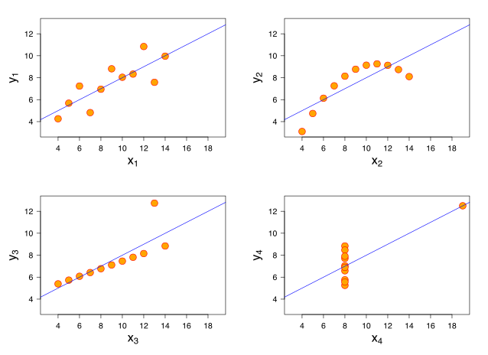
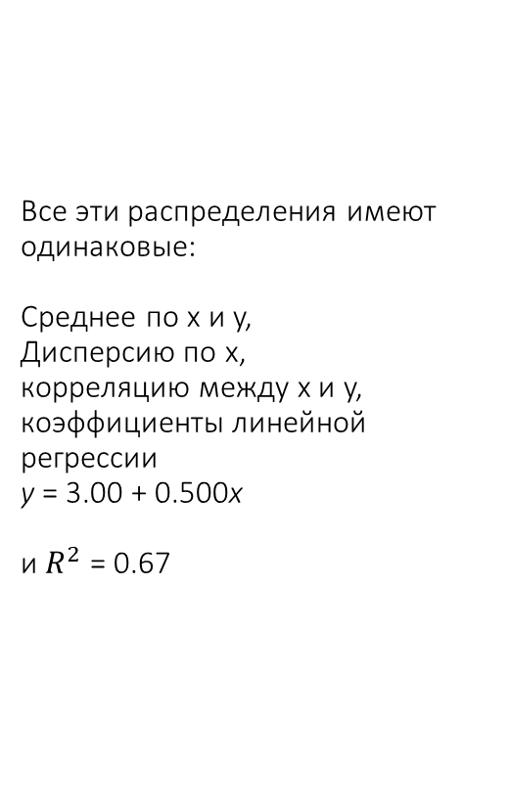
Пример когда недостаточно сделать .info()

Slide 13
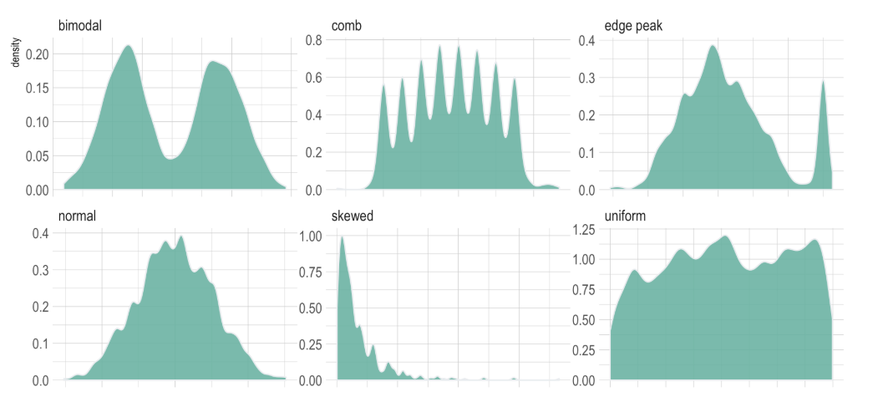
Плотность распределения (density)

Slide 14
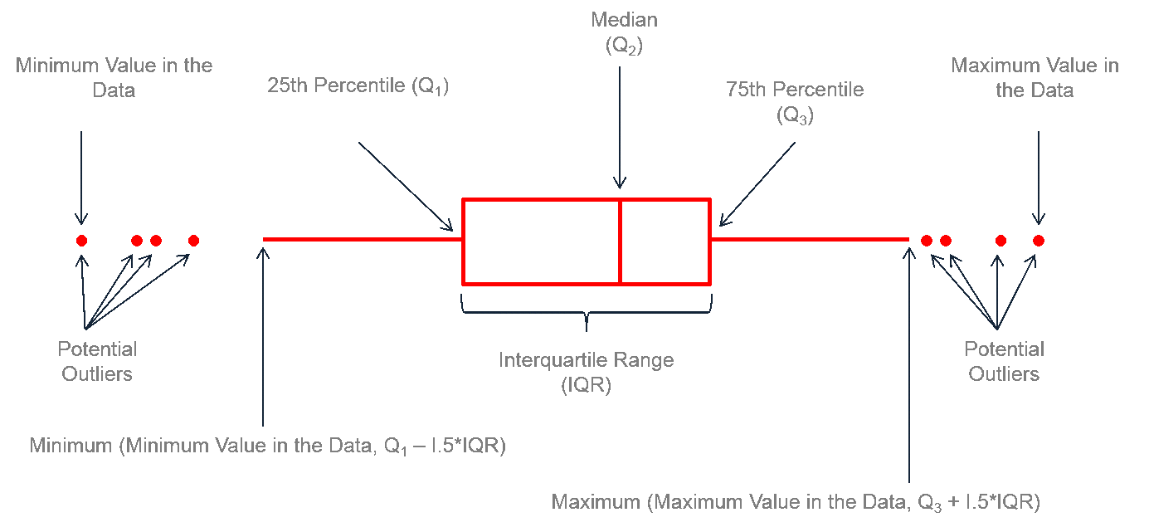

Slide 15
Когда делаем графики для отчетов и презентаций
Информативность
Цвет
Форма линий и точек
Размер точек
Ширина линий
Шрифты
Фон
Диапазон показанных значений по осям
Легенда и подписи осей

